Slide 1
Introdução a Computação Científica e Ciência dos Dados com Python
Gileno Alves Santa Cruz Filho
contato@gilenofilho.com.br
@GilenoFilho

Slide 2
Gileno, quem?
Pythonista, Cientista, Programador e Nerd
http://gilenofilho.com.br
https://twitter.com/GilenoFilho
Interesse em: Desenvolvimento Web e Científico, Inteligência Artificial, Engenharia de Avaliações, Design, Usabilidade, Minimalismo e Empreendedorismo

Slide 3
O que é Computação Científica?
Modelos e técnicas que utilizam o poder computacional para resolver problemas científicos e de engenharia
Pesquisa, análise, experimentação, testes, conclusões…
Muito práticada por “não-computeiros”
Físicos, Engenheiros, Geólogos, Biólogos…

Slide 4
Ciência de Dados
Extração de conhecimento através de dados
Envolve:
Matemática
Estatística
Aprendizagem de Máquina
Engenharia de Software

Slide 5
Porque é importante?
Complexidade dos problemas
Necessidade de tomada de decisão em tempo real ou automática
Grande quantidade de dados
Já é o diferencial de grandes empresas
Netflix (recomendação)
Google (propagandas direcionadas)
Facebook (análise de perfil)

Slide 6
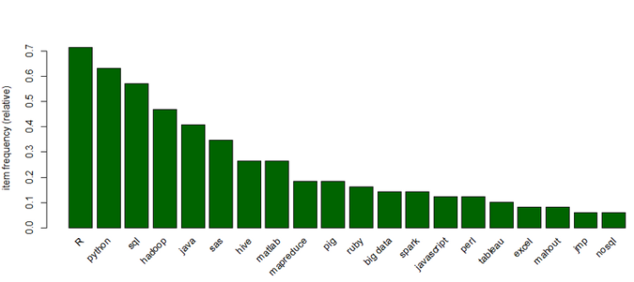
Porque Python?
http://www.datasciencecentral.com/profiles/blogs/popular-software-skills-in-data-science-job-postings

Slide 7
Porque Python?
Simples e fácil de aprender
Proximidade com pseudo-código
Muitos não são programadores
Excelentes bibliotecas
Numpy
Scipy
Pandas
Sk-learn
Matplotlib

Slide 8
Que problemas posso resolver?
Classificar se um e-mail é spam ou não
Descobrir o valor de um imóvel
Recomendar um produto a um usuário
Descobrir padrões e agrupamentos
Reconhecimento de faces/identidades em imagens ou vídeos
O céu é o limite

Slide 9
CODING
Vamos brincar um pouco:
Todo código em: https://github.com/gileno/pugpe36

Slide 10
Referências
http://radimrehurek.com/data_science_python/
www.datasciencecentral.com/profiles/blogs/popular-software-skills-in-data-science-job-postings
http://blog.yhathq.com/posts/classification-using-knn-and-python.html

